Slide 1











Slide 2

Đọc từ
Kính mắt

Slide 3
Đọc câu
Em có bàn tính.

Slide 4
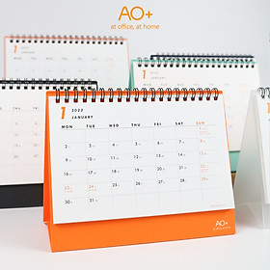
3. Nhìn hình đoán chữ
Lịch bàn

Slide 5

Học vần
Bài 96: inh – ich (Tiết 2)

Slide 6


AI LÀ TRIỆU PHÚ

Slide 7


Câu 1: Trên bàn học của Bích có gì?
A. cuốn lịch bàn
B. đất nặn
C. gấu bông
D. búp bê

Slide 8
Câu 2 : Bìa lịch in hình gì?
A. Đồ Sơn
B. Vịnh Hạ Long
C. Chùa Một Cột
D. Hồ Gươm

Slide 9
Câu 3 : Cuốn lịch nhắc Bích điều gì?
A. Cần đi ngủ sớm.
B. Cần gấp quần áo gọn gàng.
C. Cần chăm chỉ học hành, không để thì giờ lãng phí.
D. Cần ăn uống đầy đủ.

